Slide 1
数据科学基础
(With Python)
图与网络

Slide 2
图
图是一般的模型,在为复杂结构建模方面很重要
  例如:化合物结构,工作流,社交网络,...
图的种类
  有向vs无向
  边和顶点上有标签vs无标签
  加权
Lu Chaojun, SJTU

Slide 3
图模式
各种图模式中,频繁子结构(子图)是最基本的模式,即大量图都具有这个子结构.
应用
  刻画图集合的特征
  区分不同图组
  对图的分类和聚类
  图的相似性搜索
Lu Chaojun, SJTU

Slide 4
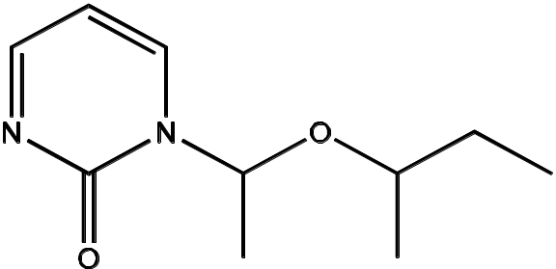
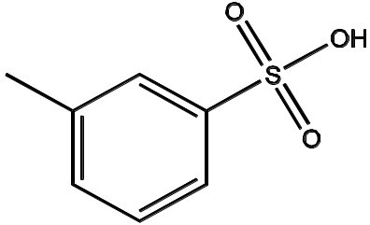
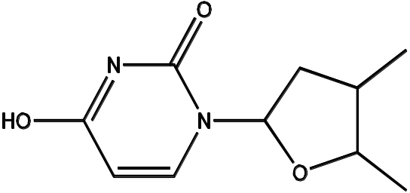
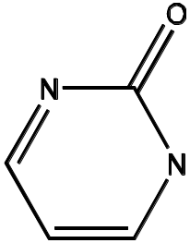
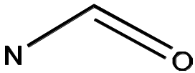
例:频繁子结构
图数据集
(A)
(B)
(C)
频繁模式
(min_sup = 2)
(1)
(2)
Lu Chaojun, SJTU

Slide 5
基于Apriori的方法
基本思想:与Apriori频繁项集挖掘算法类似
  首先从小尺寸的图开始,然后逐步生成更大的候选图(多一个顶点,边或路径)
    尺寸的定义依赖于算法
算法框架
  S₁←频繁单元素图
  调用AprioriGraph(Dataset,S₁)
Lu Chaojun, SJTU

Slide 6
AprioriGraph(D,S_{k})
S_{k+1}←∅
for each 频繁g_{i} ∈S_{k} do
for each 频繁g_{j} ∈S_{k} do
for each 由g_{i}和g_{j}生成的(k+1)-图g do
if g在D中频繁出现且g∉S_{k+1} then
g加入S_{k+1}
if S_{k+1}≠∅ then
AprioriGraph(D,S_{k+1})
Lu Chaojun, SJTU

Slide 7
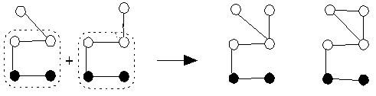
AGM算法的候选生成
基于顶点的候选生成:每次迭代为子结构增加一个顶点.图的尺寸用顶点数表示.
仅当两个频繁k-图具有相同的k-1子图,才能连接.连接结果包含该公共的k-1子图,以及两个k-图的另两个顶点
  根据两个额外顶点间是否存在边,可得两种结果
Lu Chaojun, SJTU

Slide 8
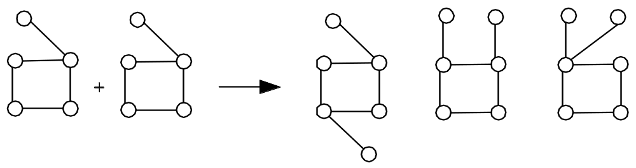
FSG算法的候选生成
基于边的候选生成:每次迭代为子结构增加一条边.图的尺寸用边数表示.
仅当两个k-模式具有相同的k-1边的子图(称为核)才能连接.连接结果包含核,以及两个k-模式的另两条边
Lu Chaojun, SJTU

Slide 9
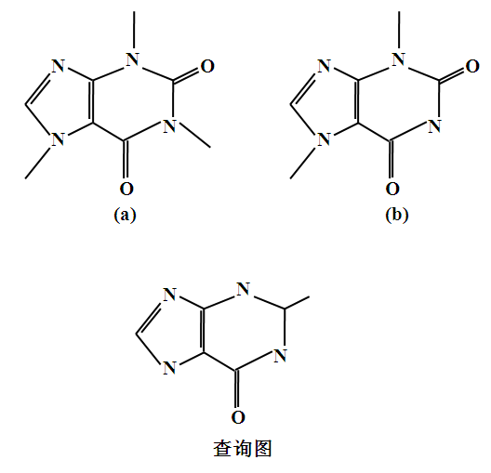
子结构相似性搜索
精确搜索:限制性太高
相似性搜索:不要求精确匹配
例:查询子结构与a和b都不精确匹配
  如果放宽查询,允许
  去掉一条边,则都匹配
解决方法:对查询图
删除一条或多条边再搜索
  删除多条边代价高!
Lu Chaojun, SJTU

Slide 10
基于特征的相似性搜索
每个图表示为特征向量x = {x₁, x₂, …, x_{n}},其中x_{i}是该图中第i个模式的频数
相似性定义为向量之间的距离
G₁
 | G₁ | G₂ | G₃ | G₄ | G₅
f₁ | 0 | 1 | 0 | 1 | 1
f₂ | 0 | 1 | 0 | 0 | 1
f₃ | 1 | 0 | 1 | 1 | 1
f₄ | 1 | 0 | 0 | 0 | 1
f₅ | 0 | 0 | 1 | 1 | 0
查询Q
G₂
如果图G包含查询图Q的主要部分,则G应该与Q具有一些共同特征
子结构
Lu Chaojun, SJTU

Slide 11
图的分类
首先在训练集中找出频繁图模式
在一个类别中频繁而在另一个类中不频繁的特征具有高区别度,因此用于构造模型
可调整参数:频度阈值,区别度,生成的特征数量和质量,分类准确率等
Lu Chaojun, SJTU

Slide 12
图的聚类
图模式还可用于对图进行聚类
  具有大量公共的相似模式的图的集合可认为是高度相似的,应该形成一个聚簇.
作为聚类的副产品,还可识别异常点
Lu Chaojun, SJTU

Slide 13
图模式影响分类/聚类
设置不同的阈值,导致发现不同的图模式,而这又导致不同的分类和聚类结果.
所以,挖掘图模式与分类/聚类是紧密联系的过程,后者的质量可通过前者的阈值调整而得到改善.
Lu Chaojun, SJTU

Slide 14
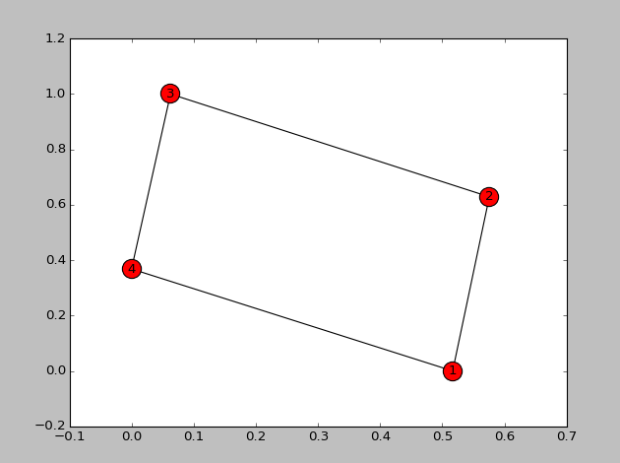
NetworkX:图的构造
import networkx as nx
import matplotlib.pyplot as plt
G = nx.Graph()
G.add_edge(1,2)
G.add_nodes_from([3,4])
G.add_edge(3,4)
G.add_edges_from([(2,3),(4,1)])
nx.draw_networkx(G)
plt.show()
Lu Chaojun, SJTU

Slide 15
NetworkX:图的描述
G.nodes(), G.edges()
([1, 2, 3, 4], [(1, 2), (1, 4), (2, 3), (3, 4)])
G.adjacency_list()
[[2, 4], [1, 3], [2, 4], [1, 3]]
nx.to_dict_of_lists(G)
{1: [2, 4], 2: [1, 3], 3: [2, 4], 4: [1, 3]}
nx.to_edgelist(G)
[(1, 2, {}), (1, 4, {}), (2, 3, {}), (3, 4, {})]
nx.to_numpy_matrix(G)
matrix([[0., 1., 0., 1.],
[1., 0., 1., 0.],
[0., 1., 0., 1.],
[1., 0., 1., 0.]])
Lu Chaojun, SJTU

Slide 16
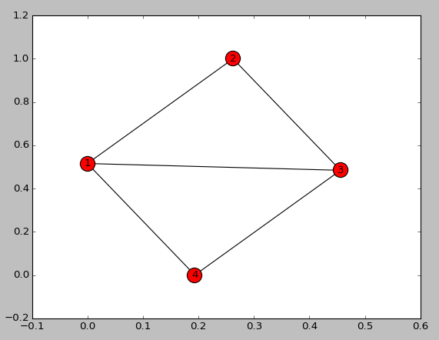
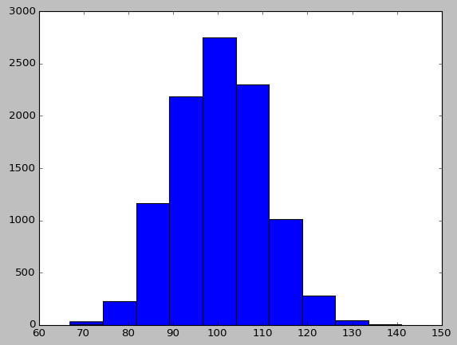
NetworkX:图的描述
G.add_edge(1,3)
nx.draw_networkx(G)
plt.show()
G.degree()
{1: 3, 2: 2, 3: 3, 4: 2}
plt.hist(nx.fast_gnp_random_graph(10000,0.01).degree().values())
Lu Chaojun, SJTU

Slide 17
社会网络
社会网络:实体+联系
社会网络分析:连接分析
从数据挖掘的角度看是用图表示的数据集
  结点:对象(实体)
    可能有类别标签
  边:连接,表示对象间的关系或相互作用
    单向或双向
  结点和连接具有属性
Lu Chaojun, SJTU

Slide 18
社会网络的普遍性
社会:好友网络,新闻组,聊天室
科技:电网,通信,计算机病毒扩散,科学家合作与引用网络
经贸:客户网络,协同过滤问题
生物:流行病学网络,细胞网络
Lu Chaojun, SJTU

Slide 19
小世界现象
小世界:任意两个陌生人都可通过共同的熟人而间接关联到一起.
  六度分隔:最多六次关联
很多社会的,物理的,人为设计的,生物的网络都具有小世界特征.
Lu Chaojun, SJTU

Slide 20
小世界网络的特征
少部分结点互相连接形成高度局部的聚簇
  用平均聚集系数刻画:任取一结点,它的邻居也互为相邻结点的概率
同时与其它结点只有较小度分隔
  用平均路径长度刻画
无标度特性:网络中的度服从幂律分布
  绝大多数用户具有较少社会关系,极少数用户拥有较多社会关系
Lu Chaojun, SJTU

Slide 21
研究意义
结构影响功能
  流行病学网络的拓扑影响传染病在结构化人群间的扩散
  电网的拓扑影响电力传输的稳定和健壮.
    2003/8/14,Cleveland的电力故障引发了NY和Ohio的核电站关闭,导致美国北部和加拿大南部大范围断电,影响了5000万人
对小世界的研究有助于设计能更有效传输信息或其它资源的网络
  小分隔度,无需过多冗余连接
Lu Chaojun, SJTU

Slide 22
研究方法
特征发现:结点和边的规律
结构建模:
  构造具有SN特征的图生成模型
  用模型来预测网络的未来
    如果结点数翻倍,网络会变成怎样?
    边数会是多少?
如果一个假设与网络特征矛盾,则该假设可疑
  这可用于发现图中的异常
Lu Chaojun, SJTU

Slide 23
刻画网络特征
结点的度
两个结点的距离:其间最短路径的长度
平均距离
网络直径:结点对之间的最大距离
有效直径:最小距离d,使得至少90%的可达结点对的路径长度不超过d
Lu Chaojun, SJTU

Slide 24
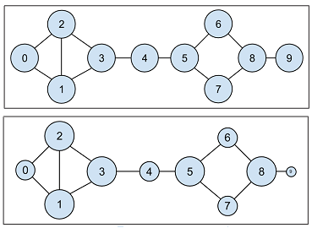
结点的中心性(1)
度中心性:结点的度/(n-1)
Lu Chaojun, SJTU

Slide 25
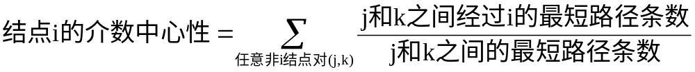
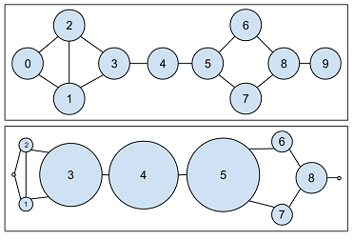
结点的中心性(2)
介数中心性
Lu Chaojun, SJTU

Slide 26
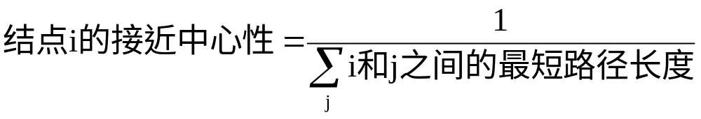
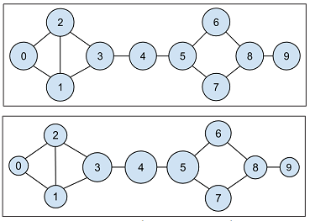
结点的中心性(3)
接近中心性
  与其他结点越近,接近中心性越大
Lu Chaojun, SJTU

Slide 27
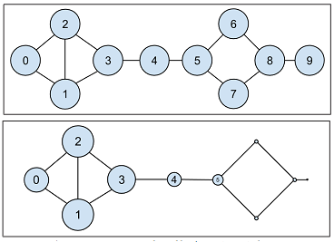
结点的中心性(4)
特征向量中心性
  令A是网络的邻接矩阵(n×n),v是A的特征向量.则结点i的特征向量中心性为v[i]
    即:i邻居的特征向量中心性之和/对应特征值
  此值越大,说明结点的连接越多,且所连接的结点的特征向量中心性也大
Lu Chaojun, SJTU

Slide 28
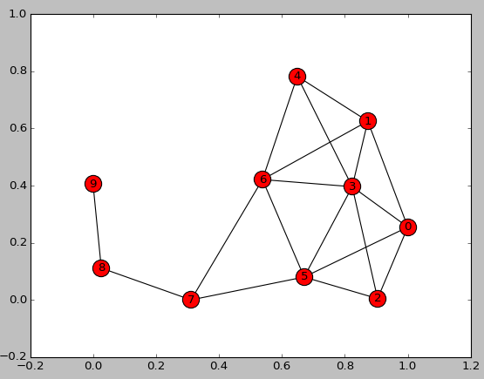
NetworkX:中心性
K = nx.krackhardt_kite_graph()
nx.draw_networkx(K)
plt.show()
nx.degree_centrality(K)
{0: 0.44, 1: 0.44, 2: 0.33, 3: 0.67, 4: 0.33, 5: 0.56, 6: 0.56, 7: 0.33, 8: 0.22, 9: 0.11}
nx.betweenness_centrality(K)
{0: 0.02, 1: 0.02, 2: 0, 3: 0.10, 4: 0, 5: 0.23, 6: 0.23, 7: 0.39, 8: 0.22, 9: 0}
nx.closeness_centrality(K)
{0: 0.53, 1: 0.53, 2: 0.5, 3: 0.6, 4: 0.5, 5: 0.64, 6: 0.64, 7: 0.6, 8: 0.43, 9: 0.31}
nx.eigenvector_centrality(K)
{0: 0.35, 1: 0.35, 2: 0.29, 3: 0.48, 4: 0.29, 5: 0.4, 6: 0.4, 7: 0.2, 8: 0.05, 9: 0.01}
Lu Chaojun, SJTU

Slide 29
稠化幂律
过去认为:网络的度随着结点数线性增长
  平均度数为常数:e(t)∝n(t),因此e(t)/n(t)=c
但实验表明,随着结点增加,网络平均度数也增加,网络越来越稠密
  边数随结点数超线性增长
  服从稠化幂律:e(t)∝n(t)ª,a通常在1-2之间
    a=1:即平均度数为常数
    a=2:即平均度数是结点数的常数百分比
      e(t)/n(t) = c×n(t)
Lu Chaojun, SJTU

Slide 30
直径缩减
以前认为直径随网络增长而缓慢增大
但实验表明:随着网络增长,有效直径会减小
  结点越多,结点间距离越近
  原因:后加入的结点起到了桥梁作用
Lu Chaojun, SJTU

Slide 31
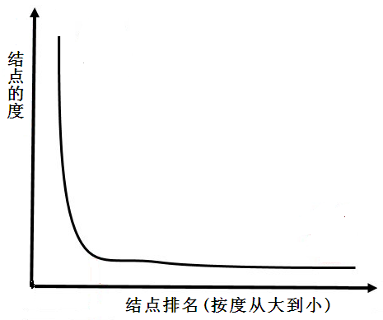
结点度的重尾分布
结点的度服从重尾分布
  幂律分布:an^{-b}
    n是结点的排名(按度从大到小)
    0<b<2
  少数结点拥有大多数度
Lu Chaojun, SJTU

Slide 32
森林火灾模型
是图生成模型,具有前述演化特征
假设一个新结点v于时间t到达,按如下步骤加入G_{t}:
  1.随机选择一个结点w,建立到w的连接;
  2.选择与w相邻的x个连接,分别连至w₁,...,w_{x}
    x是二项分布的随机数,该分布的均值为(1-p)⁻¹
    出边的选择概率比入边的选择概率高r倍
  3.建立v到w₁,...,w_{x}的出边
  4.对w₁,...,w_{x}递归执行2,直至停止
Lu Chaojun, SJTU

Slide 33
森林火灾模型的演化特征
稠化:新结点与w社区有许多连接,在此社区之外只有较少连接,越远越少
直径缩减:新增结点作为桥梁,将以前不相干的部分连接起来,从而减小网络直径
幂律:度很大的结点易于被新结点连接,与新结点加入系统时的起点无关(富者愈富)
Lu Chaojun, SJTU

Slide 34
连接挖掘
传统挖掘方法针对结构化的同质对象,而社会网络的数据通常是异质的,半结构化的
连接挖掘:综合了社会网络,连接分析,超文本和Web挖掘,图挖掘等方法
  描述性建模vs预测性建模
连接带来更多信息,可执行若干新任务
Lu Chaojun, SJTU

Slide 35
基于连接的对象分类
传统分类是基于对象的特征
基于连接的分类不仅考虑对象特征,还考虑对象的连接以及所连接的对象的特征
例
  网页分类:不仅基于特征(词项,锚文本),还基于超链接等
  文献领域的主题分类:基于词项,引用关系
  流行病学的疾病分类:基于病人特征(症状)以及病人所接触的人的特征
Lu Chaojun, SJTU

Slide 36
连接类型预测
基于所涉对象的特征,预测一个连接的类型和目的
例
  给定流行病学数据,预测两个相识的人是家庭成员,同事还是熟人
  预测共同作者之间是否指导与被指导关系
  预测网页上的链接是广告还是导航
Lu Chaojun, SJTU

Slide 37
连接存在性预测
预测两个对象之间是否存在连接
例
  两个网页之间是否有链接
  一篇论文是否引用另一论文
  一个传染病病人与谁接触过
Lu Chaojun, SJTU

Slide 38
连接基数估计
预测指向一个对象的连接数目
  例
    基于指向网页的链接数目预测网页的权威度,或者利用出链的数目识别中枢网页
    预测传染病人接触过的人数
预测从一个对象出发沿一条路径能到达的对象数目
  例
    预测爬虫从网站可能获取的网页数
    预测给定期刊中特定作者的引用数
Lu Chaojun, SJTU

Slide 39
对象一致
基于对象特征及连接,预测两个对象是否实为同一对象
  在信息提取,复本删除等任务中很常见
例
  预测两个网站是否互为镜像
  预测两个引用是否指向同一论文
  预测两个疾病菌株是否实际上相同
Lu Chaojun, SJTU

Slide 40
社交网络挖掘
连接预测
挖掘客户网络进行病毒式营销
挖掘新闻组
Lu Chaojun, SJTU

Slide 41
连接预测问题
连接预测问题:给定SN在时间t的快照,预测从t到给定未来时间t′期间添加到SN的连接.
本质上是SN演化模型问题
例:合作者SN中,预测两个靠得很近的科学家可能在未来合作.
Lu Chaojun, SJTU

Slide 42
连接预测方法
连接预测方法基于结点"接近度"
方法概述:
  基于给定接近度度量和输入图G,为结点对X和Y赋予连接权重score(X,Y)
  建立按score(X,Y)降序排序的排名列表,这也给出了预测新连接的置信度的降序排序.
  基于在实验数据集上的观察结果评价预测
Lu Chaojun, SJTU

Slide 43
接近度度量(1)
最简单的排名度量:<X,Y>在G中的最短路径的长度
  为适应最近者排名最前,定义score(X,Y)为最短路径长度的负数
利用邻居信息的度量:如公共邻居数
  X和Y的公共邻居越多,X和Y之间在未来越可能形成连接
    例如:如果X和Y有许多共同的合作者,则X和Y在未来很可能合作
Lu Chaojun, SJTU

Slide 44
接近度度量(2)
基于X和Y之间所有路径的集成:如Katz度量计算X和Y之间所有路径的加权和,较短路径赋予较高权重
在文献引用数据集上的实验表明
  没有哪一种方法优于其它所有方法
若干方法显著优于随机预测,说明网络拓扑为预测连接提供了有用信息
Lu Chaojun, SJTU

Slide 45
挖掘客户网络
传统营销方法忽略了客户对其它客户的购物行为的影响
  直销:对个体的营销决策完全基于该个体的特征
  大规模营销:忽略市场细分,面向整个市场
病毒式营销是SN挖掘的应用
  目标是优化客户之间的正面口碑效应
    例如:推荐他人看某部电影
  针对具有众多社交连接的个体进行营销
Lu Chaojun, SJTU

Slide 46
挖掘客户网络
互联网的发展产生了众多SN,为病毒式营销提供了可能性
  例如:电子邮件列表,UseNet组,在线论坛,QQ群微信群,协作过滤系统,知识共享网站
知识共享网站
  用户提供评论或为产品打分
  用户对他人的评论进行可信度评分
  形成了用户间信任关系网络
Lu Chaojun, SJTU

Slide 47
客户的网络价值(1)
客户的网络价值:对该客户进行营销可能带来的对其它客户的期望销售增长
在电影例子中
  如果一个客户说服他人看某部电影,则对该客户进行营销就是合理的
  如果一个客户通常根据他人口碑来决定是否看电影,则对该客户进行营销就是浪费资源
病毒式营销考虑客户的网络价值
Lu Chaojun, SJTU

Slide 48
客户的网络价值(2)
挖掘客户的网络(亲友网络),预测客户购买某产品的可能性
  基于该客户自身的特征
  基于该客户的网络邻居的影响
针对特定客户集合进行病毒式营销,在这些客户的影响传播到整个网络之后,可以查询来自整个网络的期望利润.
这样可以找出最优的客户集合,制定更好的营销计划
Lu Chaojun, SJTU

Slide 49
建立模型(1)
给定n个潜在客户
布尔变量X_{i}=1表示客户i购买了营销产品,否则X_{i}=0
客户i的邻居是指对i有直接影响的客户
M_{i}表示对客户i的营销行动
  布尔值:1表示给客户送了优惠券,0表示没有
  类别值:几种可能的行动之一
  连续值:如提供的折扣率,营销费用
Lu Chaojun, SJTU

Slide 50
建立模型(2)
模型考虑如下影响客户网络价值的因素
  客户在网络中具有高连接度,并且对营销产品有好的评价
    高连接度客户的负面评价带来负的网络价值
  与他人对该客户的影响相比,该客户对他人具有更大影响
  口碑影响力的递归性质:口口相传
  在有正面影响力的客户身上花钱是值得的:如免费赠送产品
Lu Chaojun, SJTU

Slide 51
建立模型(3)
找出使利润最大化的最优客户集合
  NP-hard
Lu Chaojun, SJTU

Slide 52
挖掘新闻组
典型的新闻组帖子包括
  数行对其它帖子的引用文字
  作者的意见
这种引用回应形成了网络
  结点表示个体
  连接表示回应关系
一个有趣的现象是:当人们不同意某个帖子时会比同意帖子时更频繁地回应
  对比:网页链接是赞同或共同兴趣的表示
Lu Chaojun, SJTU

Slide 53
新闻组分类
图论方法
  构造引用网络(图):如果i引用了j的帖子,就在i和j之间建立连接
  将顶点划分为两个集合
    F表示对某个话题的赞同方
    A表示反对方
  如果多数连接表示反对,则最优选择是最大化两个集合之间的连接数
Lu Chaojun, SJTU

Slide 54
新闻组分类
一般地,将图分割为两个子图使得两个子图之间边数最大化的max-cut问题是NP-hard的
可以利用如下事实将问题转化为容易解决的分割问题
  新闻组引用图基本上是一个二分图(添加了少量噪声边)
  一方不会比另一方小很多
Lu Chaojun, SJTU

Slide 55
End

